Slide 1
27 января 1944 год
Воспитатель: Богуш Татьяна Владимировна
День полного снятия
Блокады города
Ленинграда

Slide 2
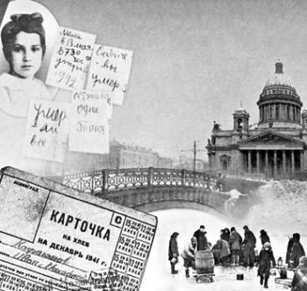
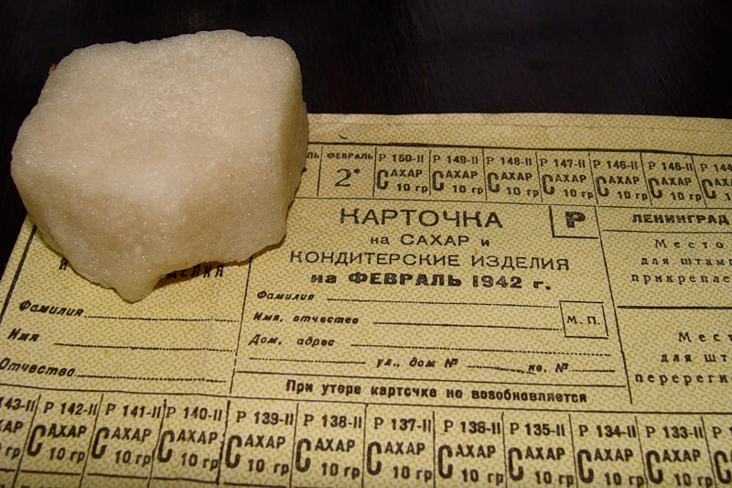
Никто не забыт
Ничто не забыто

Slide 3
8.09.1941
27.01.1944
Блокада Ленинграда

Slide 4
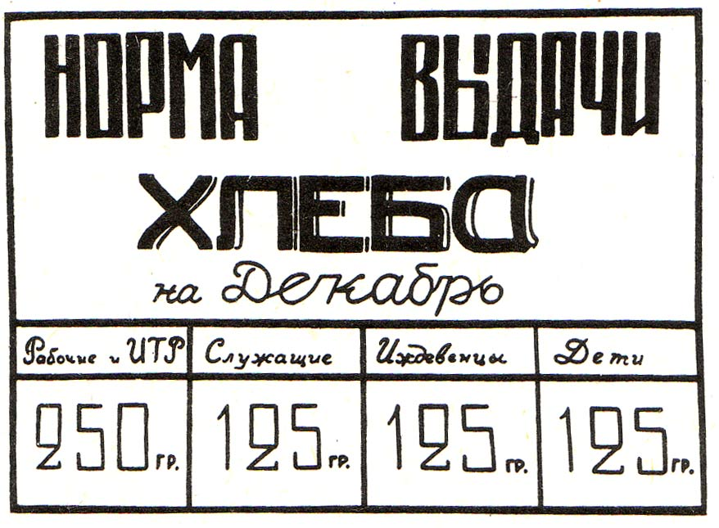
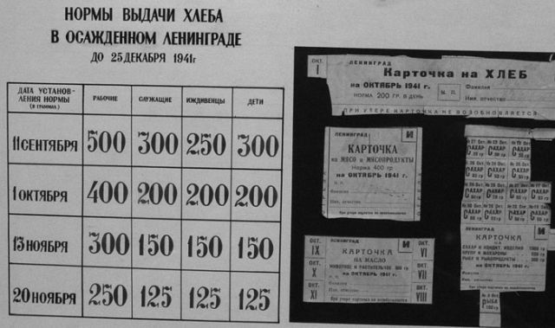
Хлебная карточка блокадника
Хлебное зерно и мука на 35 суток

Slide 5
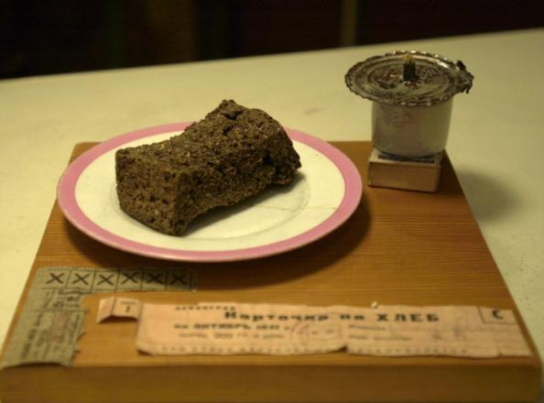

Slide 6
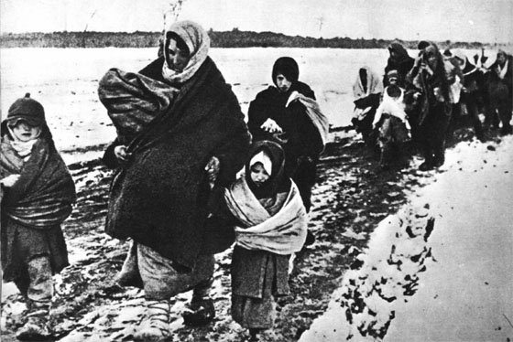
Ладожское озеро
Дорога жизни

Slide 7
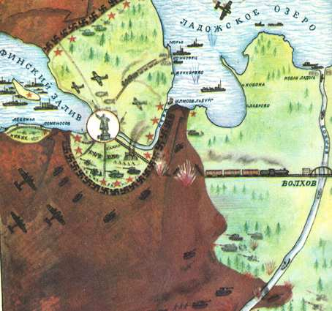
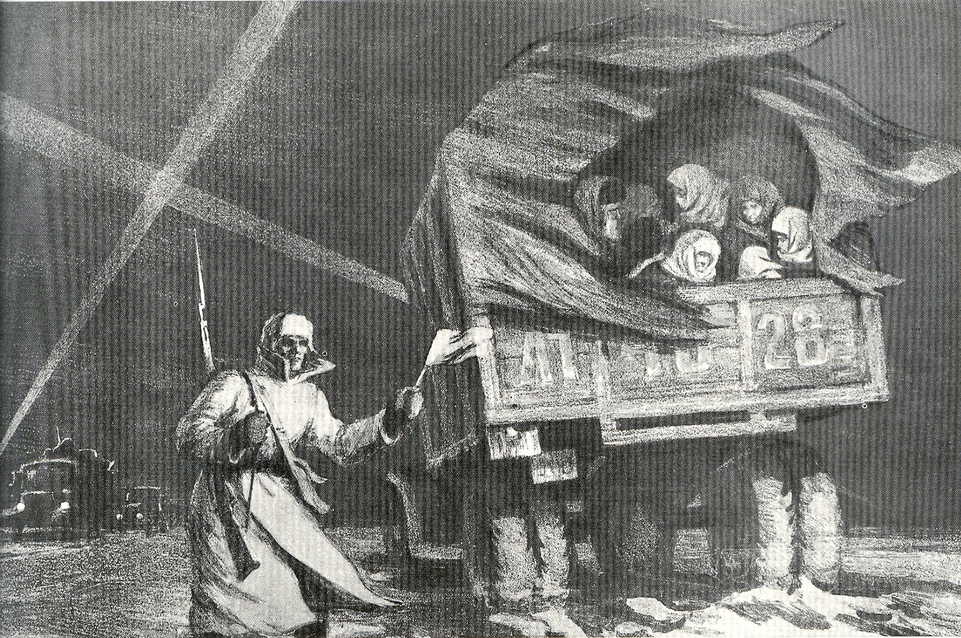
Ладожское озеро
Город Ленинград взят
в кольцо

Slide 8
На момент установки Блокады в ее кольце находились:
2 миллиона 887 тысяч человек гражданское населения
В том числе 400 тысяч детей.

Slide 9
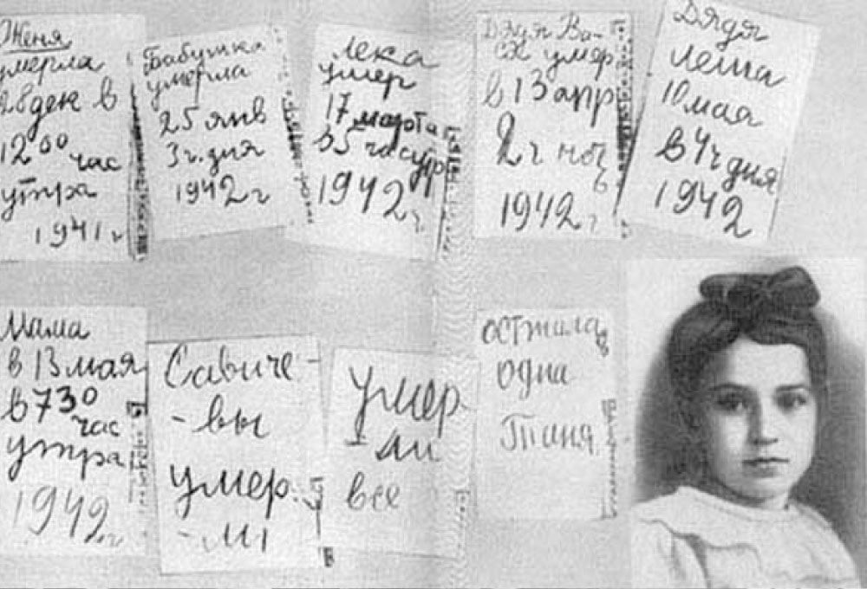
Таня Савичева
Таня в 6 лет, 1936 г.
Имя при рождении:
Татьяна Николаевна Савичева
Дата рождения:
23 января 1930
Сама Таня умерла уже в эвакуации. Блокаду пережили только её старшие сестра Нина и брат Михаил, благодаря которым дневник Тани уцелел и стал одним из символов Великой Отечественной войны.

Slide 10
Даты
8 сентября 1941 года — День начала Блокады
18 января 1943 года — День прорыва Блокады
27 января 1944 года — День полного снятия Блокады

Slide 11
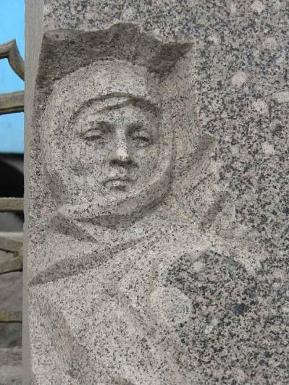
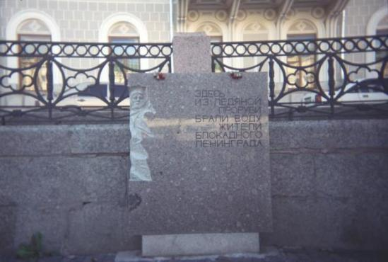
Памятники обороны Ленинграда
Вечный Огонь
Пискаревское
мемориальное кладбище
Обелиск «Городу-герою Ленинграду»
на площади Восстания
8 сентября 2010 года, в День памяти жертв блокады, на Васильевском острове открылся памятник детям блокадного Ленинграда. Памятник установлен в яблоневом саду, который в 1953 году посадили ученики одной из городских школ в память о детях блокадного города.
Адрес: ул. Наличная, д. 55.
Как проехать: м. "Приморская".

Slide 12
